Slide 1
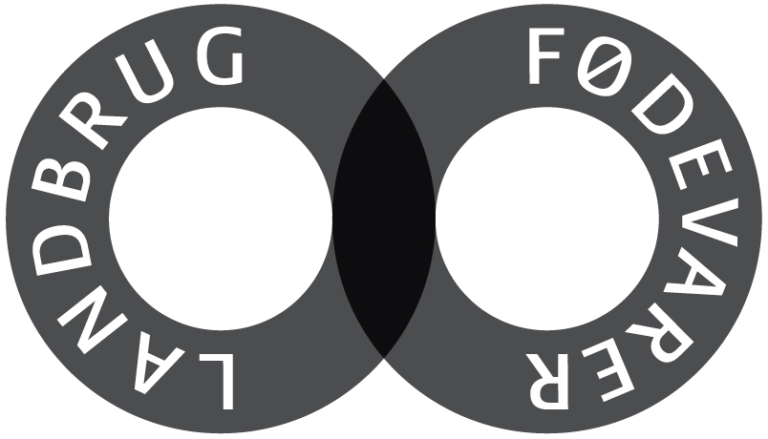
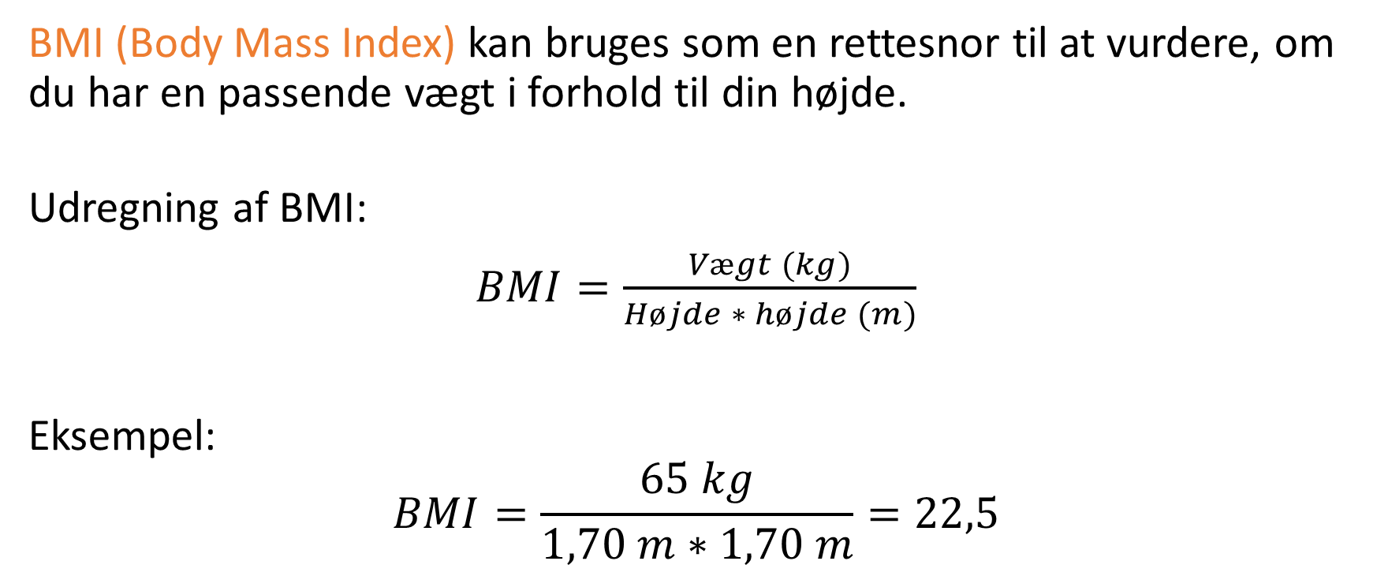
Hvad er overvægt/fedme?
BMI (Body Mass Index) kan bruges som en rettesnor til at vurdere, om du har en passende vægt i forhold til din højde.
Udregning af BMI:
$BMI=\frac{Vægt (kg)}{Højde ∗ højde (m)}$
Eksempel:
$$BMI=\frac{65 kg}{1,70 m∗1,70 m}=22,5$$
Kilde: BMI - Alt om kost.dk

Slide 2
BMI
BMI < 18,5 Undervægtig
BMI 18,5-24,9 Normalvægtig
BMI 25-29,9 Overvægtig
BMI > 30 Fed
Det skal dog bemærkes at BMI ikke tager højde for muskelmasse eller fordelingen af fedt på kroppen. Derfor skal du blot bruge BMI som en rettesnor.
Kilde: BMI - Alt om kost.dk

Slide 3
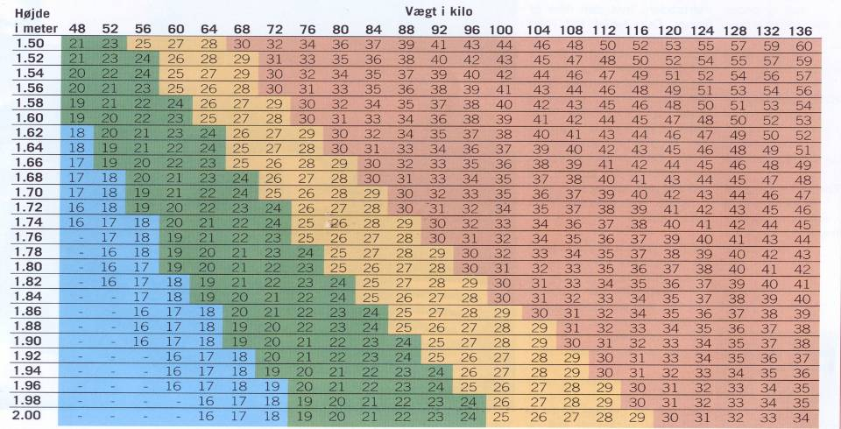
BMI-skema for voksne

